Slide 1
メディアコンピューティング2023
第5回 画素ごとの濃淡変換
カラー画像の変換，複数画像の利用

Slide 2
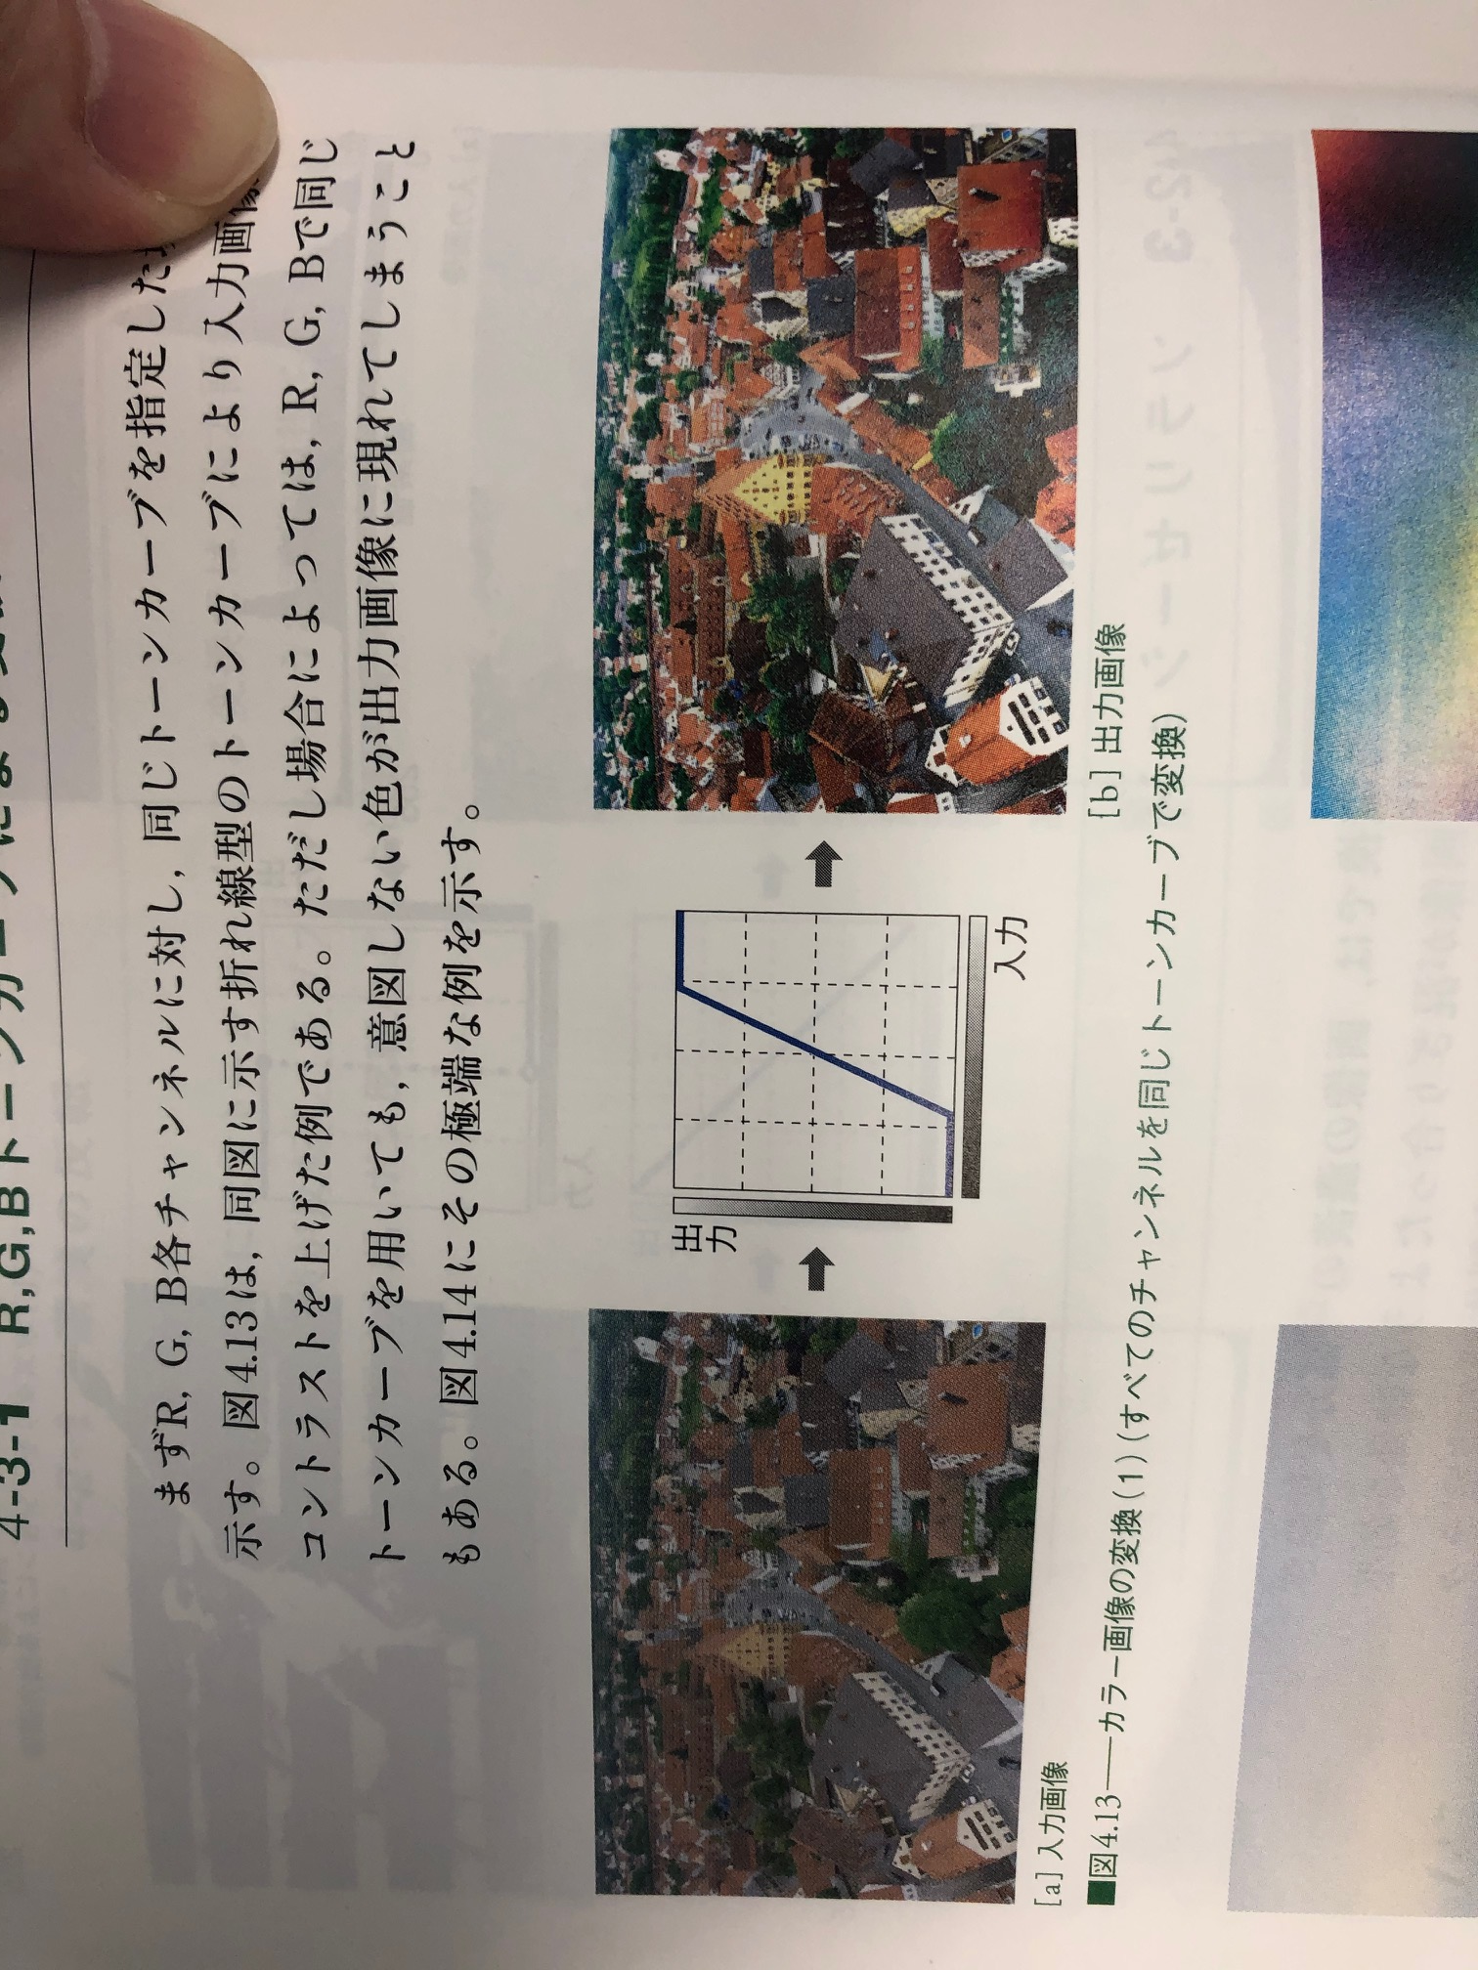
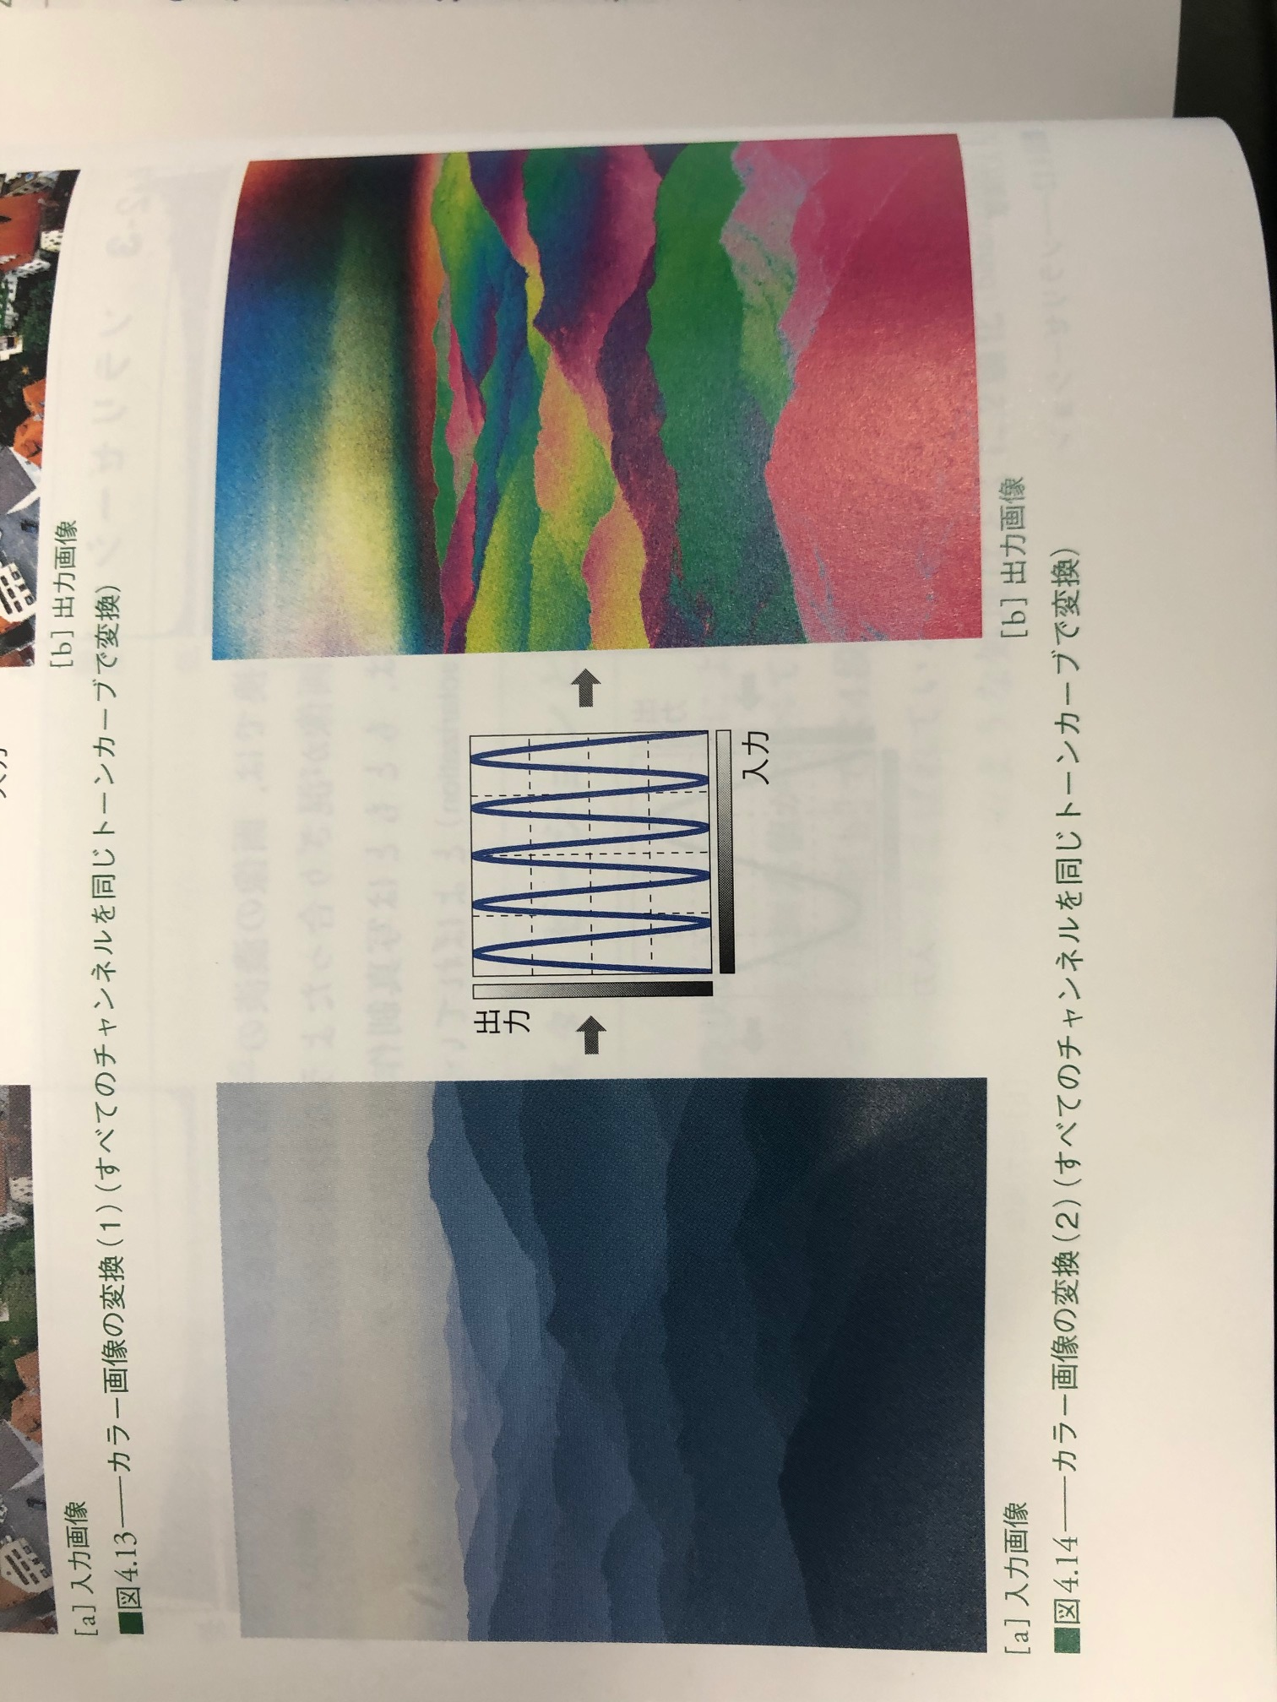
カラー画像の変換
全てのチャンネルで同じ変換
先週のおさらい
コントラスト強調
ソラリゼーション

Slide 3
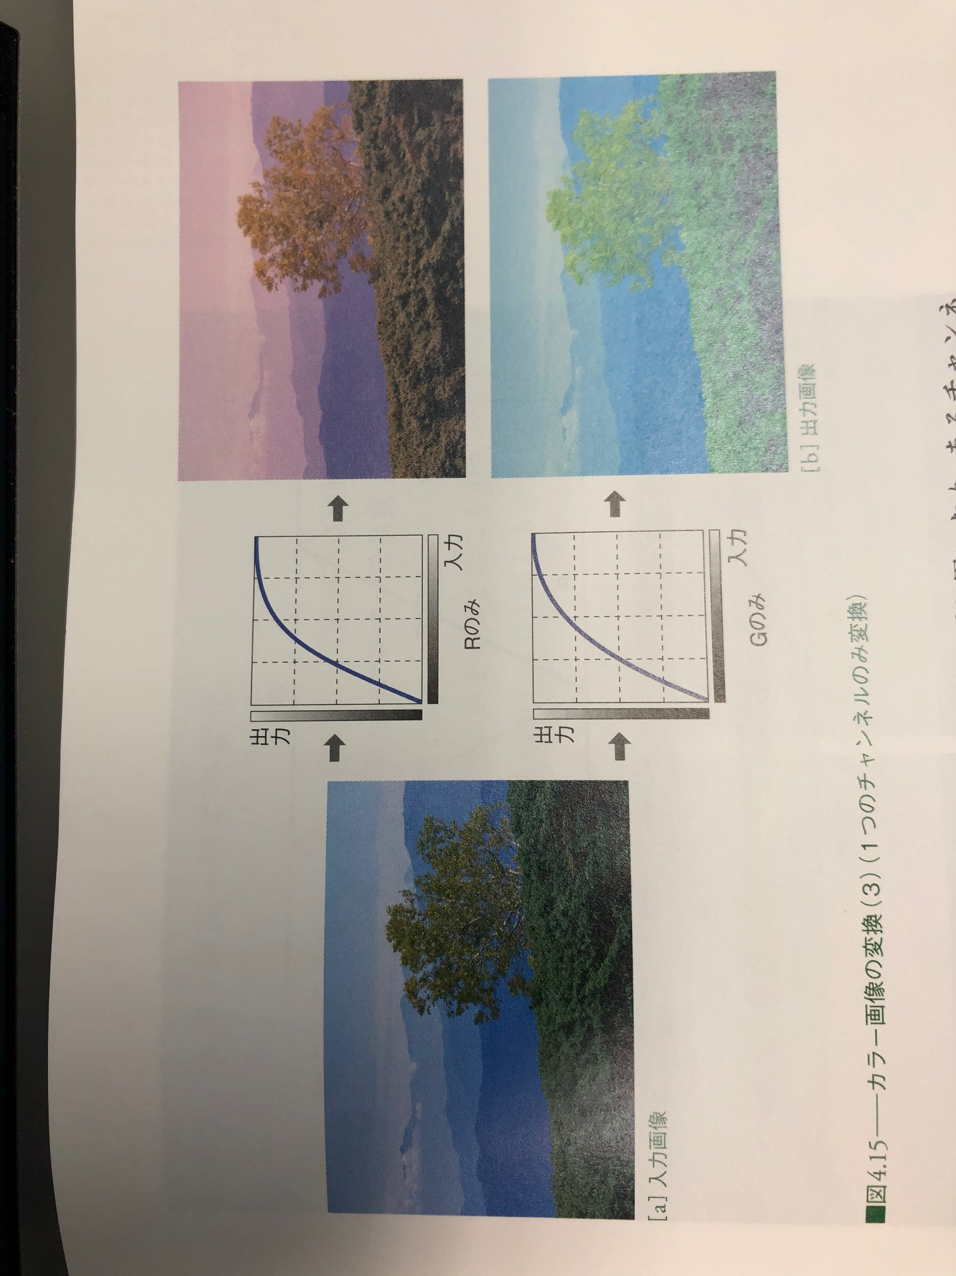
カラー画像の変換
特定のチャンネルのみ
R
夕暮れ風
G
初夏風

Slide 4
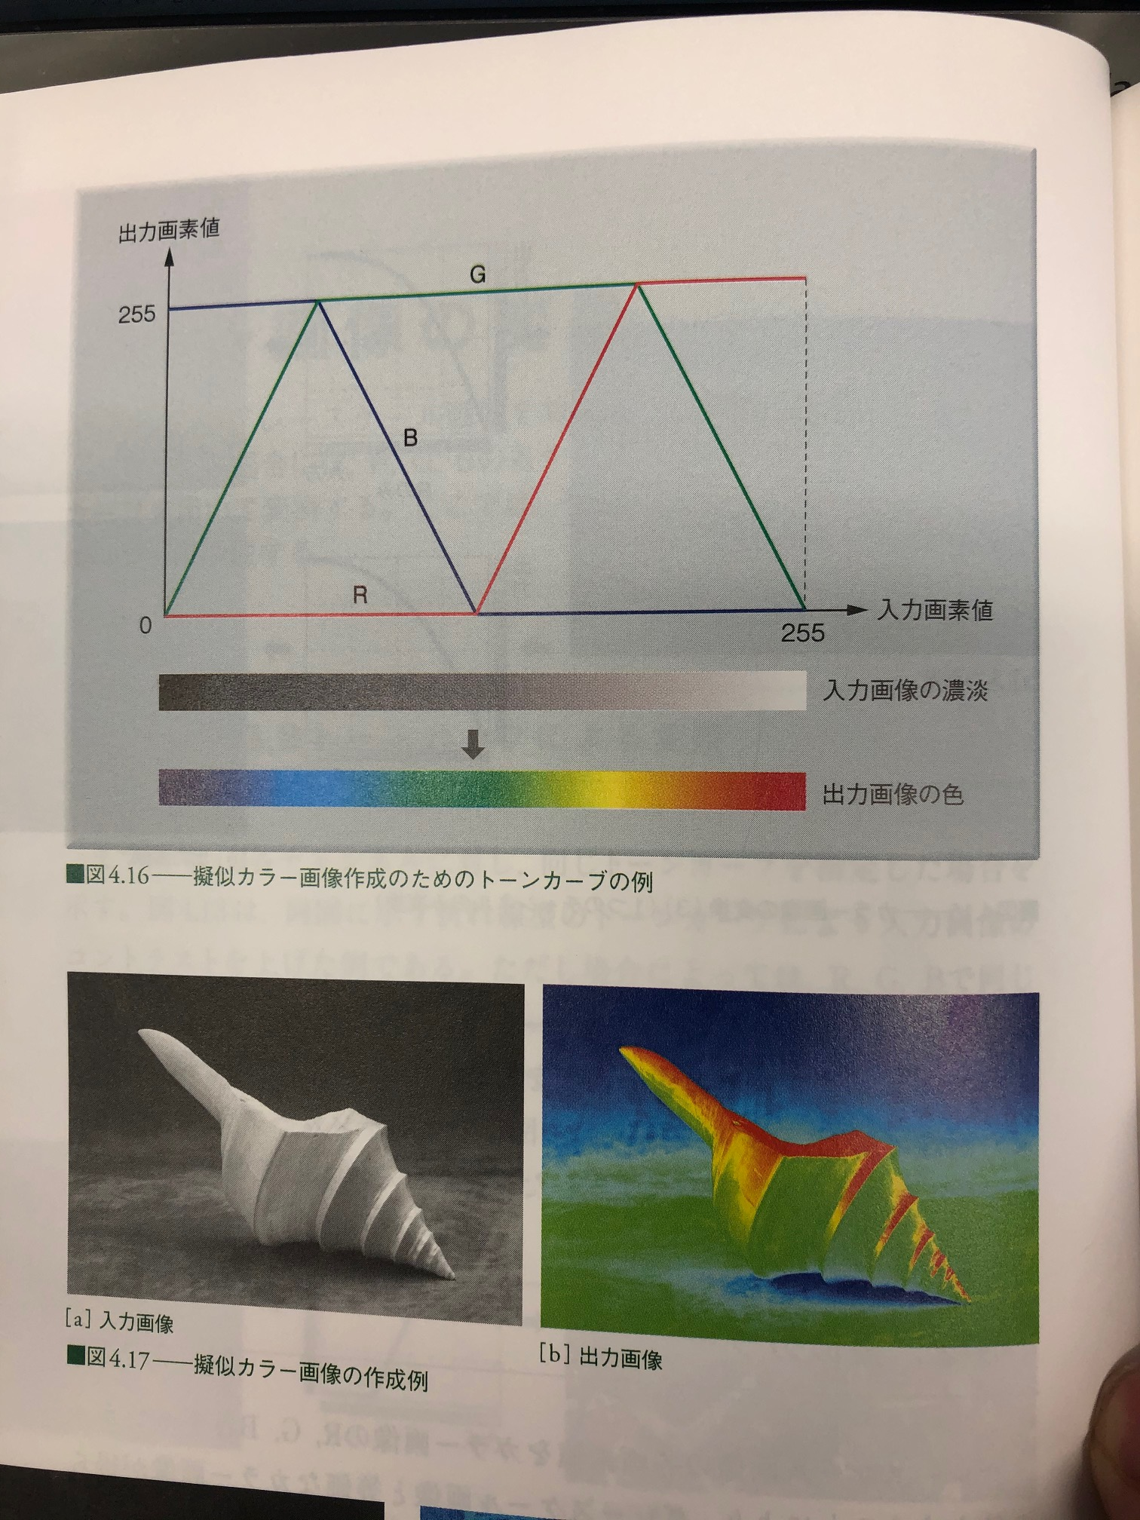
カラー画像の変換
擬似カラー
グレースケール画像
サーモグラフィ風

Slide 5
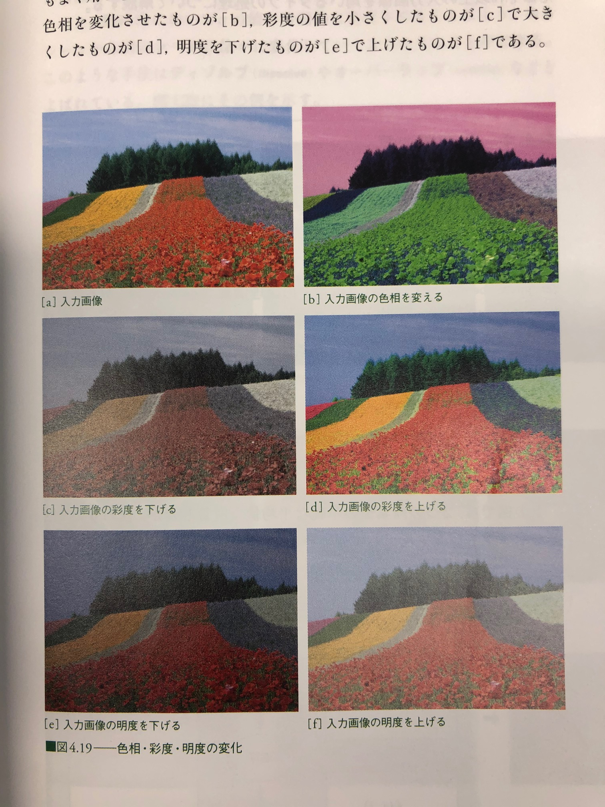
カラー画像の変換
HSVの変化
H
S
V
ポスタリゼーション にすればアニメ風

Slide 6
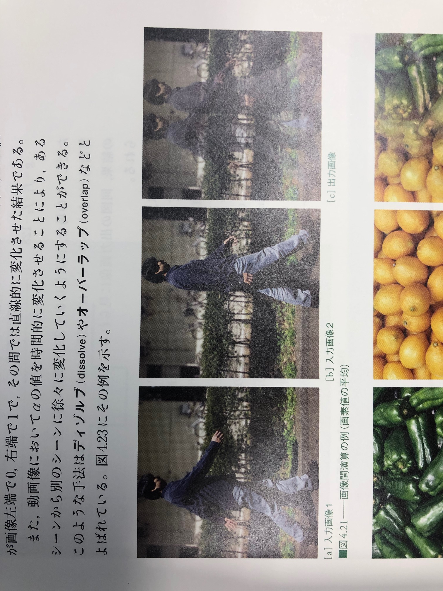
複数画像の利用
画像間演算
cv::addWeighted(src1,alpha,src2,beta,gamma,dst)
g = αf₁ + βf₂ + γ
(α + β = 1)
アルファブレンディング
重み付き和
ディゾルブ
αを時間的に変化
←画像の明るさを変えないため

Slide 7
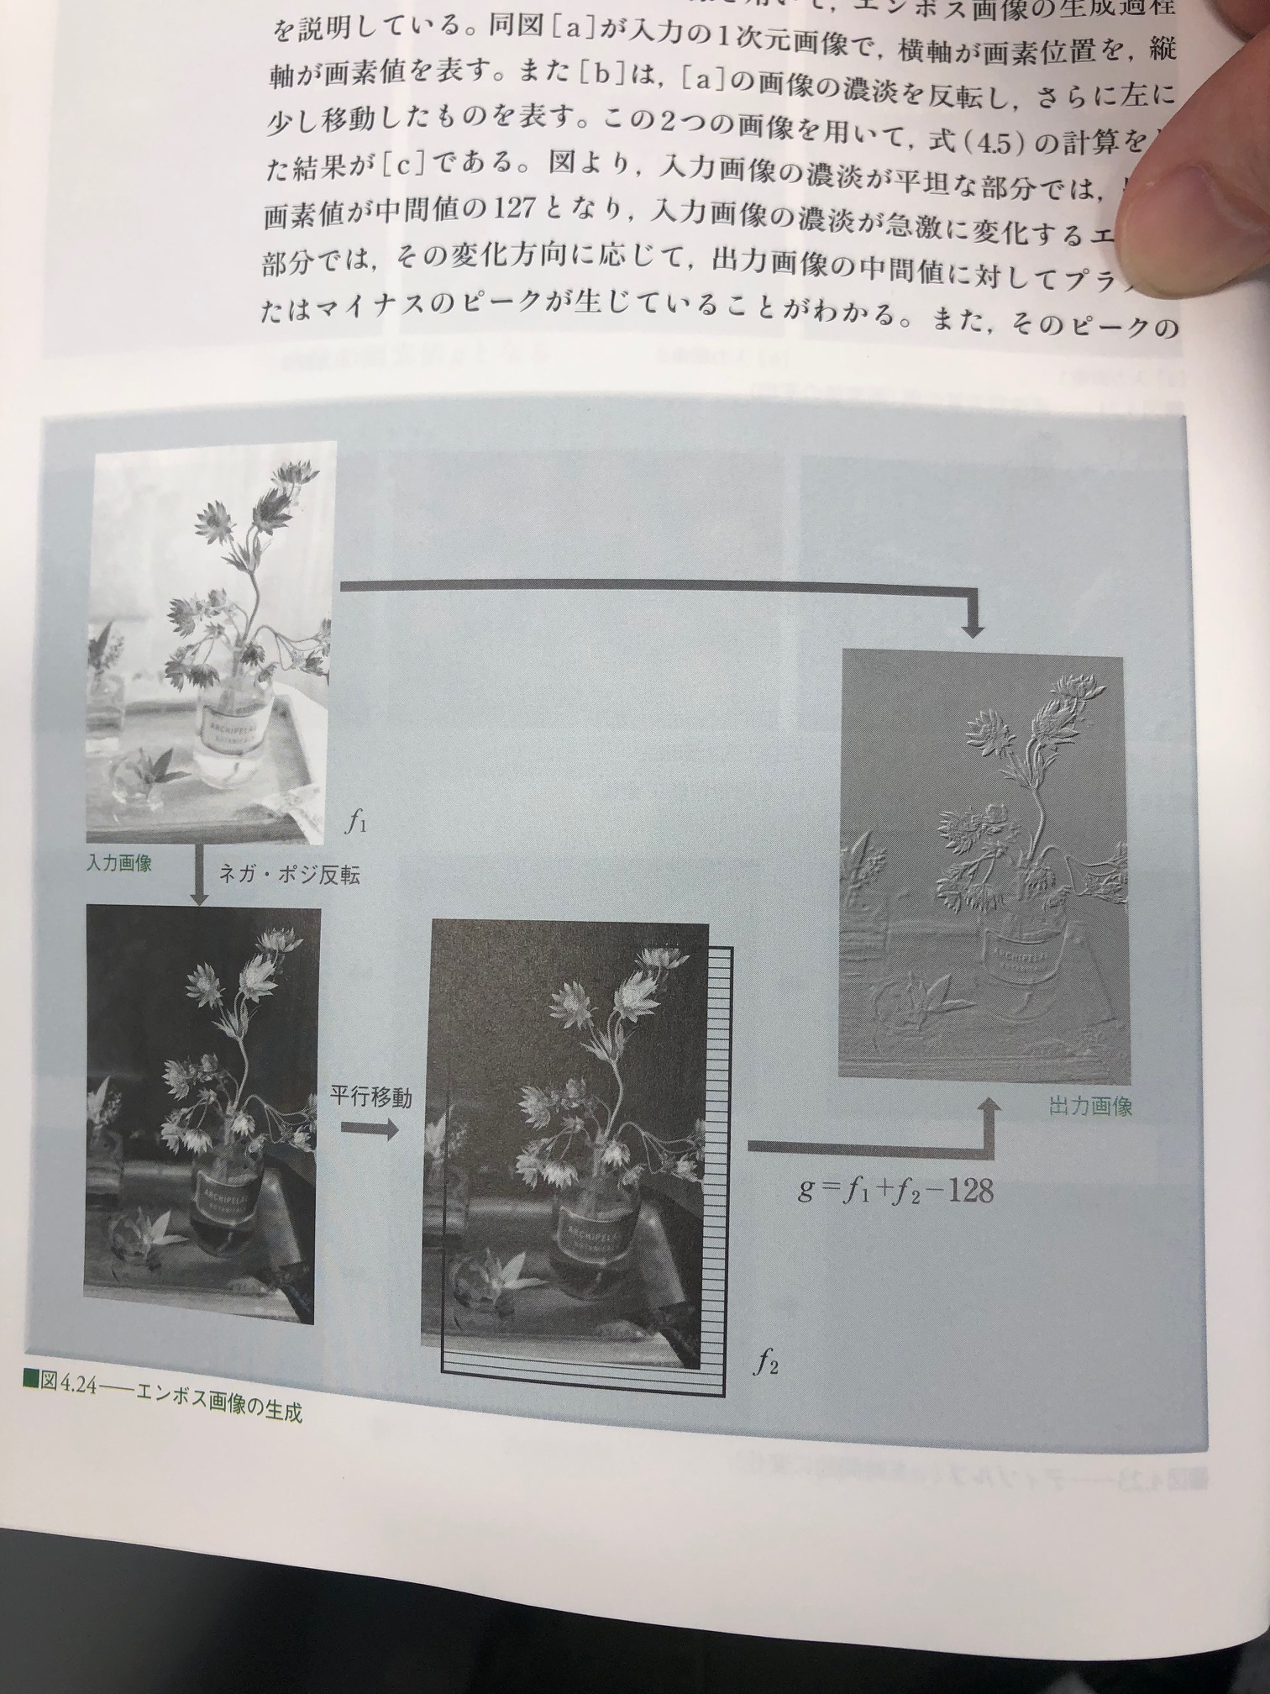
複数画像の利用
エンボス加工
浮き彫りのような画像
cv::addWeighted(src1,alpha,src2,beta,gamma,dst)
g = f₁ + f₂ – 128
alpha = 1, beta = 1, gamma = -128

Slide 8
演習05
様々な変換・加工を施そう
前回のmc04.cppをコピペして，mc05.cppにリネーム
コントラスト強調
特定チャンネル強調
擬似カラー
グレースケール画像に対して
HSVの加工
エンボス加工
グレースケール画像に対して
アルファブレンディング
軌跡を表示してみよう
過去nフレームの軌跡を表示

Slide 9
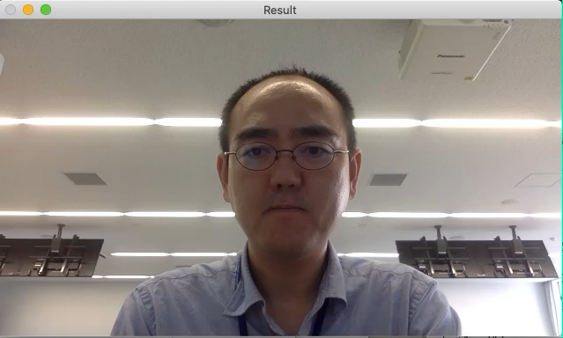
課題05
様々な変換・加工を施した面白い映像を提出
１０秒程度のムービーを提出
QuickTimeを利用
「ファイル」の「新規画面収録」で範囲指定録画

